Slide 1
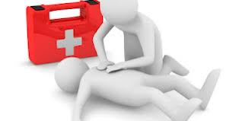
Ερευνητική εργασία για τη Β΄ Λυκείου 2014-2015 ΠΡΩΤΕΣ ΒΟΗΘΕΙΕΣ «Προστατεύω εσένα και εμένα, μαθαίνω τις πρώτες βοήθειες»

Slide 2
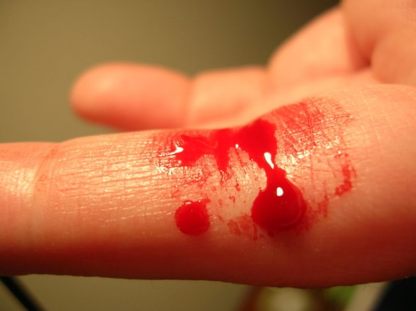
ΥΠΕΥΘΥΝΗ ΚΑΘΗΓΗΤΡΙΑ: ΧΡΥΣΑΝΘΗ ΒΑΒΕΤΣΗ ΟΜΑΔΑ: ΤΖΙΝΑ ΧΑΝΤΖΟΠΟΥΛΟΥ-ΠΡΟΕΔΡΟΣ ΣΤΑΘΗ ΟΛΓΑ-ΑΝΤΙΠΡΟΕΔΡΟΣ ΦΡΑΓΚΟΥΛΗ ΒΙΚΤΩΡΙΑ- ΓΡΑΜΜΑΤΕΑΣ ΜΠΑΡΚΟΝΙΚΟΥ ΑΝΝΑ-ΜΑΡΙΑ-ΑΡΧΕΙΟΘΕΤΗΣ ΚΟΝΤΟΝΙΚΑ ΕΛΕΝΗ- ΕΚΠΡΟΣΩΠΟΣ ΤΥΠΟΥ ΣΕΡΓΙΟΣ ΣΦΥΡΛΑΣ-ΧΕΙΡΙΣΤΗΣ Η/Υ
ΑΙΜΟΡΡΑΓΙΕΣ

Slide 3
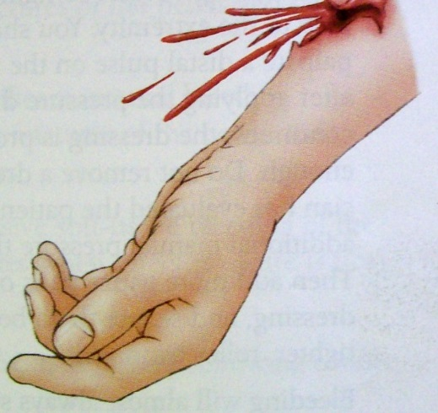
ΑΙΜΟΡΡΑΓΙΕΣ
─ Αιμορραγία είναι η διαφυγή αίματος από τις αρτηρίες, τις φλέβες ή τα τριχοειδή.
Μία αιμορραγία μπορεί αν είναι:
Α) εξωτερική
Β) εσωτερική
Οι αιμορραγίες διακρίνονται σε:
● αρτηριακές: το αίμα είναι ζωηρό κόκκινο και πετάγεται με ένταση από την πληγή
● φλεβικές: είναι σκούρο και απλώς κυλά έξω από την πληγή
● τριχοειδικές: έχει κάποιο ενδιάμεσο χρώμα και απλώνεται γύρω από την πληγή
● μεικτές

Slide 4
Συμπτώματα – σημεία βαριάς αιμορραγίας:
Ωχρότητα
Δέρμα ψυχρό και υγρό
Επιπόλαιη αναπνοή
Γρήγορος και αδύναμος σφυγμός
Δίψα
Ανησυχία
Πιθανή απώλεια των αισθήσεων

Slide 5
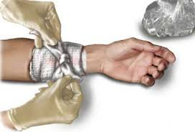
Πρώτες Βοήθειες Εξωτερικών Αιμορραγιών
Φορέστε γάντια και πιέστε το σημείο που αιμορραγεί για 5΄-10΄, με τα δάχτυλα ή την παλάμη σας (άμεση πίεση)
Εφαρμόστε γάζες ή καθαρό ύφασμα πάνω στο τραύμα και δέστε το με επίδεσμο. Εάν ο επίδεσμος ματώσει τοποθετείστε επιπλέον γάζες και συνεχίστε να δένετε με τον επίδεσμο χωρίς να αφαιρέσετε τις πρώτες γάζες
Καλέστε ασθενοφόρο και φροντίστε για άμεση μεταφορά αν έχει χαθεί πολύ αίμα

Slide 6
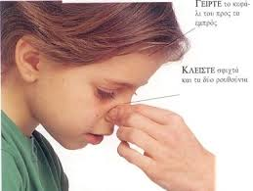
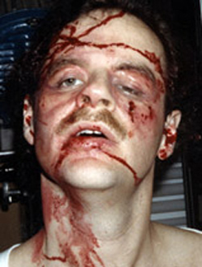
Πρώτες Βοήθειες Εσωτερικών Αιμορραγιών
Α. Ρινορραγία
Βάλτε το άτομο να καθίσει με το κεφάλι του
ελαφρώς γερμένο μπροστά
Πιέστε τα μαλακά μόρια της μύτης για 5΄-10΄
Αν η ρινορραγία δε σταματήσει, εφαρμόστε πρόσθιο επιπωματισμό, με τη βοήθεια λαβίδας και γάζα εμποτισμένη σε οξυζενέ. Οι γάζες πρέπει να αφαιρεθούν μέσα σε 24 ώρες για αποφυγή μόλυνσης
Αν η αιμορραγία συνεχίζεται, φροντίστε για τη μεταφορά στο νοσοκομείο
Β. Εγκεφαλική Αιμορραγία
Τοποθετείστε τον ασθενή στο κρεβάτι με μαξιλάρι κάτω
από το κεφάλι του
Χαλαρώστε τα ρούχα του
Σκεπάστε τον ασθενή και φροντίστε για την μεταφορά
του στο νοσοκομείο

Slide 7
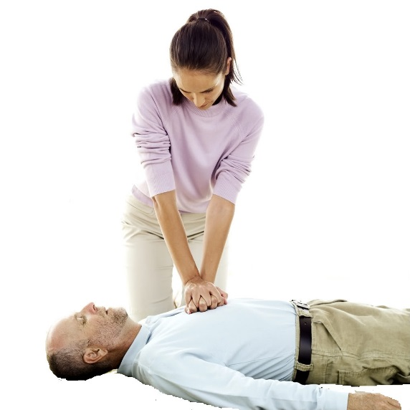
Γενικές οδηγίες για την αντιμετώπιση των εσωτερικών αιμορραγιών
Τοποθετείστε το θύμα σε ασφαλή θέση
Χαλαρώστε τα σφιχτά ρούχα
Διατηρείστε το θύμα ζεστό
Τονώστε το ηθικό του
Μην δίνετε τίποτα από το στόμα
Ελέγχετε τα ζωτικά του σημεία κάθε 10΄
Φροντίστε για την γρήγορη μεταφορά του στο νοσοκομείο
Αν σταματήσουν αναπνοή και σφυγμός αρχίστε αμέσως ΚΑΡΠΑ

Slide 8
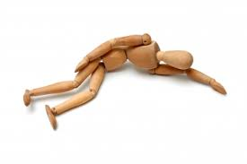
ΛΙΠΟΘΥΜΙΕΣ

Slide 9
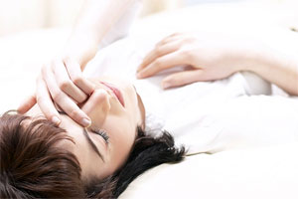
Ορισμός
Η προσωρινή απώλεια της συνείδησης που οφείλεται σε πτώση της αιματικής ροής στον εγκέφαλο.
Είναι αρκετά συχνή καθώς περίπου 1 στους 3 ανθρώπους θα υποστούν κάποια στιγμή στη ζωή τους ένα λιποθυμικό επεισόδιο.

Slide 10
Αίτια
Καρδιολογικές παθήσεις
Εγκυμοσύνη
Στάση στο ίδιο σημείο για μεγάλο χρονικό διάστημα
Φόβος, ισχυρός πόνος ή συναισθηματική φόρτιση
Αιφνίδια πτώση στην αρτηριακή πίεση
Συγκεκριμένα φάρμακα (για το άγχος, την υψηλή πίεση, τη ρινική συμφόρηση και τις αλλεργίες)
Υπεραερισμός, χρήση ουσιών ή αλκοόλ, υπογλυκαιμία
Καρδιοπάθειες, εγκεφαλικό επεισόδειο
Ιδιοπαθής

Slide 11
Συμπτώματα
Απώλεια αισθήσεων
Αδυναμία
Εφίδρωση
Ωχρότητα προσώπου
Ναυτία
Ταχυκαρδία
Επιτάχυνση της αναπνοής

Slide 12
Εάν νιώσετε λιποθυμική τάση
Ξαπλώστε ή καθίστε. Προς μείωση των πιθανοτήτων επανάληψης του λιποθυμικού επεισοδίου, μη λάβετε πολύ σύντομα όρθια στάση.
Εάν βρίσκεστε σε καθιστή θέση, τοποθετήστε την κεφαλή μεταξύ των γονάτων.
Αν υπάρχει η δυνατότητα ελέγξτε αρτηριακή πίεση, ρυθμό ή σε περίπτωση γνωστού σακχαρώδη διαβήτη σάκχαρο αίματος (για τον αποκλεισμό υπογλυκαιμίας)
Επικοινωνήστε με το γιατρό σας

Slide 13
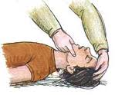
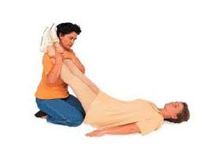
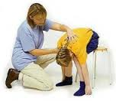
Εάν κάποιος έχει λιποθυμήσει
Ελέγξτε τον αεραγωγό και την αναπνοή του ατόμου. Εάν είναι απαραίτητο, καλέστε το 166 και ξεκινήστε τεχνητή αναπνοή και CPR.
Χαλαρώστε τα στενά ρούχα γύρω από το λαιμό.
Σηκώστε τα πόδια του ατόμου πάνω από το επίπεδο της καρδιάς.
Εάν υπάρχει και έμετος, γυρίστε το άτομο στο πλευρό για την πρόληψη της εισρόφησης.
Κρατήστε το άτομο ξαπλωμένο για τουλάχιστον 10 – 15 λεπτά, κατά προτίμηση σε ένα δροσερό και ήσυχο χώρο. Εάν δεν είναι δυνατό, βάλτε το άτομο να καθίσει σκυμμένο, με το κεφάλι ανάμεσα στα πόδια.

Slide 14
Πρέπει να αποφεύγονται τα εξής
Μη μετακινείτε ανεύθυνα το άτομο που έχει υποστεί λιποθυμικό επεισόδιο και πιθανότατα έχει τραυματιστεί από την πτώση. Αν υποπτεύεστε τραυματισμό από την πτώση, ζητείστε ιατρική βοήθεια.
Μη σκεπάζετε με κουβέρτες, ρούχα, γιατί η ζέστη προκαλεί αγγειοδιαστολή με αποτέλεσμα τη μειωμένη ροή αίματος προς τον εγκέφαλο.
Αποφύγετε τη χορήγηση τροφής, καφέ και αλκοόλ ή άλλων υγρών σε άτομο με μειωμένο επίπεδο συνείδησης γιατί σε ενδεχόμενη επανάληψη του λιποθυμικού επεισοδίου μπορεί να προκληθεί εμετός με εισρόφηση και πνιγμονή.

Slide 15
Καλέστε το 166 εάν το άτομο που λιποθύμισε:
Έπεσε από ύψος, ιδιαίτερα εάν τραυματίστηκε ή αιμορραγεί
Δεν συνέρχεται γρήγορα (μέσα σε μερικά λεπτά)
Είναι έγκυος
Είναι άνω των 50 ετών
Έχει διαβήτη (ελέγξτε για ιατρικές ταυτότητες)
Αισθάνεται πόνο, πίεση ή δυσφορία στο θώρακα
Έχει δυνατό ή ακανόνιστο καρδιακό ρυθμό
Έχει απώλεια ομιλίας, οπτικές διαταραχές ή αδυναμία να κινήσει ένα ή περισσότερα άκρα
Έχει συσπάσεις, τραυματισμό της γλώσσας ή απώλεια ελέγχου της κύστης ή του εντέρου

